Slide 1



欢迎同学们学习
《中国近现代史纲要》
河北师范大学 赵雪飞 2019.9

Slide 2
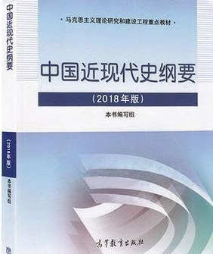
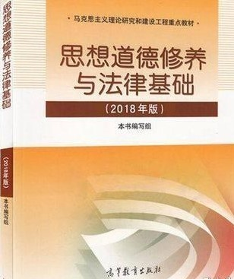

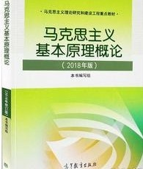
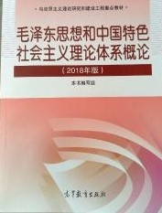
高校思想政治理论课

Slide 3
专题一 大学生为什么要学习
中国近现代史
一
大学生为什么要学习历史
目
录
二
如何把握中国近现代史的主题和主线
三
怎样学好中国近现代史
CONTENTS
四
学习课程的基本要求

Slide 4
中国近现代史，是指中国自1840年以来至现在的170多年的历史。
中国近代史
中国现代史
（半殖民地半封建社会）
（社会主义社会）
1840
1919
1949
1956
至今
1978
旧民主主义革命时期
新民主主义革命时期
新→社过渡时期
社会主义建设时期

Slide 5

一、大学生为什么要学习历史
历史是什么
历史学习的三个层面

Slide 6
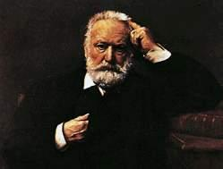
历史是什么
历史是什么：是过去
传到将来的回声，是
将来对过去的反映…
…
雨果（法，1802--1885）

Slide 7
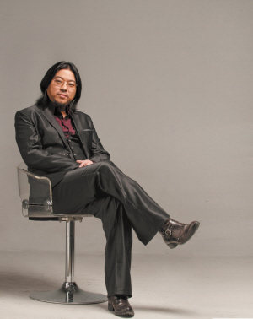
历史是什么
高晓松（1969--）
历史不是镜子，历史是精子，牺牲亿万才有一个活到今天！
人生不是故事，人生是事故，摸爬滚打才不辜负功名尘土！
世界不是苟且，世界是远方，行万里路才能回到内心深处！
未来不是岁数，未来是礼物，读万卷书才看得清皓月繁星！

Slide 8
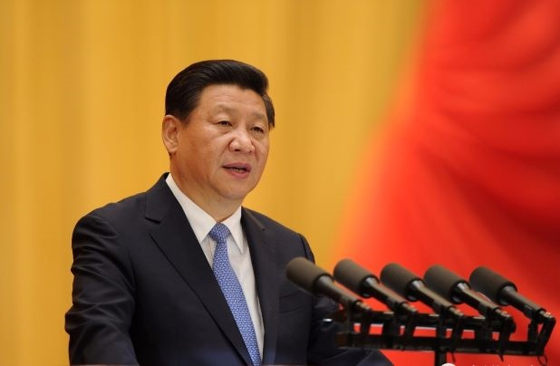
历史是什么
历史是一个民族、一个
国家形成、发展及其盛
衰兴亡的真实记录，是
前人的“百科全书”，
即前人各种知识、经验
和智慧的总汇。
习近平（1953--）

Slide 9
历史是什么
自然界和人类社会的发展过程，也指某种事物的发展过程或个人的经历。
过去的事物、事实。
对过去事物、事实的记载、评价----典籍。
一门学科、专业。

Slide 10

历史学习的三个层面
是什么（What）
为什么(Why)
怎样看(HOW)
递进、上升
学习历史，无论是对国家、对民族还是对个人
成长，都是非常重要的。历史关乎国家命运、
关乎民族未来。

Slide 11
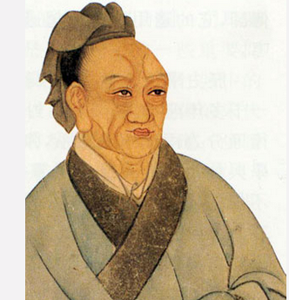

（一）中华民族历来有重视治史的优良传统。
中国历史上第一部纪传体通史
“究天人之际，
通古今之变，
成一家之
言。”
司马迁(西汉，前145-前90年）
凡百三十篇，52万6千5百字。

Slide 12
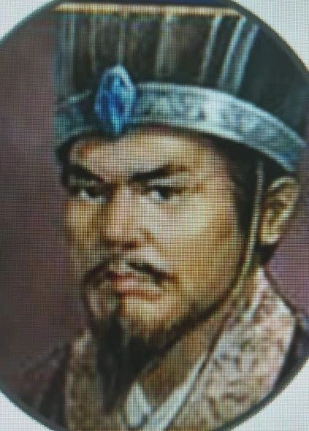

“史之为用,其利实博,
乃生人之急务,为国
家之要道。”
刘知几（盛唐， 661--721 ）
我国古代第一部系统的史学评论著作

Slide 13
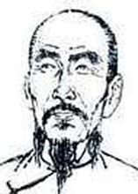
“为史”与“知道”的关系
“出乎史,入乎
道”;“欲知大
道,必先为史。”
----《尊史》
龚自珍（1792--1841）

Slide 14
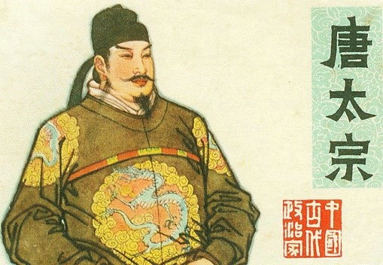
一个民族的历史深刻影响着这个民族的现在和未
来，尤其是历史发展规律和历代治乱兴衰的经验
教训，对后人具有极为重要的启迪作用。
“以古为镜,可以
知兴替;以人为
镜,可以明得失。
”
李世民（唐，599--649）

Slide 15
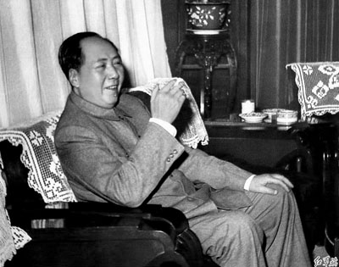
（二）重视历史的学习与研究，注意总结和汲取历史经验，是中国共产党的优良传统。
“读历史是智慧的事”。
“今天的中国是历史的中国的一个发展”。
“如果要看前途，一定要看历史。”
毛泽东(1893--1976)

Slide 16
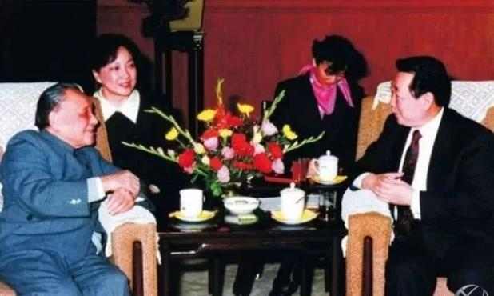
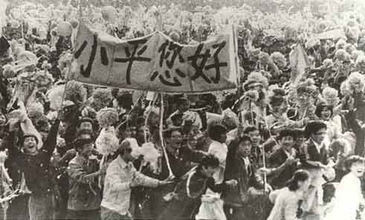
1990年4月7日邓小平会见泰国正大集团董事长谢国民等谈话。
邓小平(1904--1997)
“我是一个中国人，懂得外国侵略中国的历史。”
“要懂得中国历史，这是中国发展的一个精神动力。”
1984年，35周年国庆首都群众游行时，北京大学的学生们在游行队伍行进中打出的横幅。

Slide 17
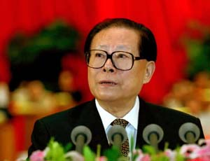
“一个民族如果忘记了自己的历史，就不可能深刻地了解现在和正确地走向未来。”
江泽民（1926--）

Slide 18
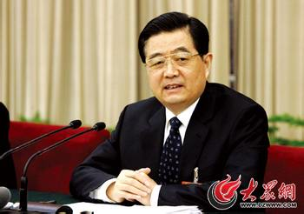
“浩瀚而宝贵的历史知识既是人类总结昨天的记录，又是人类把握今天、创造明天的向导。”
“一部人类文明史就是人类不断在以往历史的基础上有所发现、有所发明、有所创造、有所前进的历史。”
胡锦涛（1942--）
中央政治局2003年11月24日进行第九次学习时讲话。

Slide 19
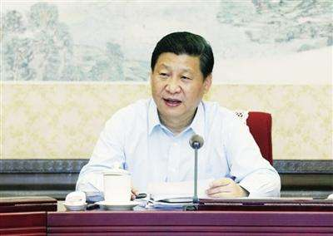
历史是最好的教科书。学习党史、国史，是坚持和发展中国特色社会主义、把党和国家各项事业继续推向前进的必修课。这门功课不仅必修，而且必须修好。
2013年6月25日在中国共产党成立92周年前夕，习近平在主持中央政治局第七次集体学习时讲话

Slide 20
（三）学习历史对于大学生的成长成才非常重要。
1、开阔心胸，增强大局观念。
2、启迪思想，激发灵感。
3、增强对自身命运的掌控能力。
中国近现代史中蕴涵着丰富的中国智慧
和中国方案。在高等学校普遍开设“中国近现
代史纲要”课程，是具有意义的战略举措。

Slide 21
（一）中国近现代史的主题
二、如何把握中国近现代史的主题和主线
中国近代史
中国现代史
（半殖民地半封建社会）
（社会主义社会）
1840
1949
至今
求得民族独立、人民解放
实现国家繁荣富强、人民共同富裕
中国近现代史的主题：为实现“民族独立和人民解放”与“国家繁荣富强和人民共同富裕”两大历史任务而斗争。

Slide 22
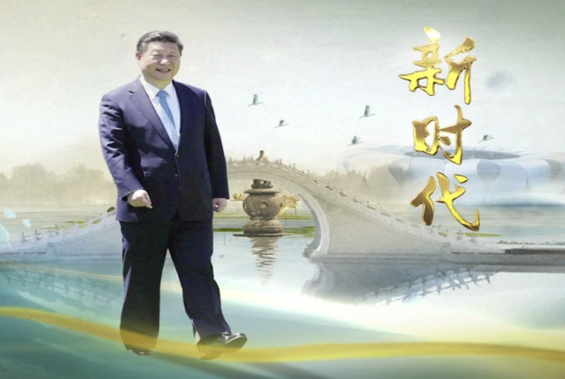
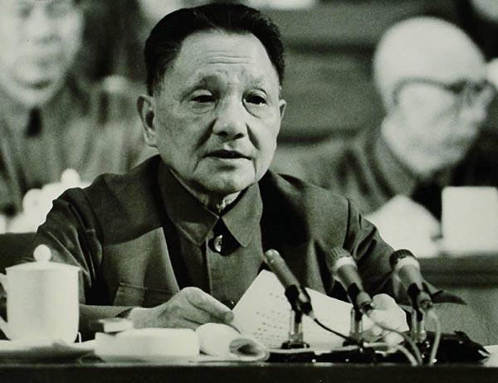
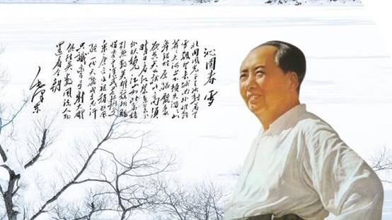
党的十九大报告明确指出，实现中华民族伟大复兴是近代以来中华民族最伟大的梦想。
强起来
中国特色社会主义进入新时代
富起来
中华民族
站起来

Slide 23
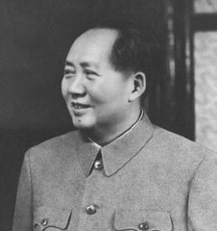
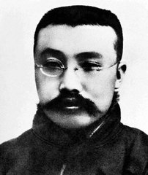
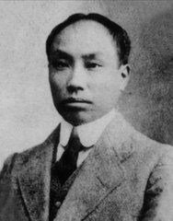
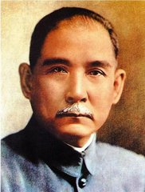
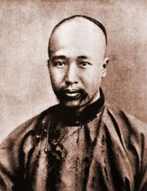
（二）中国近现代史的主线
1、中国一代又一代的人民群众和仁人志士为救亡图存而英勇奋斗、艰苦探索的历史。

Slide 24
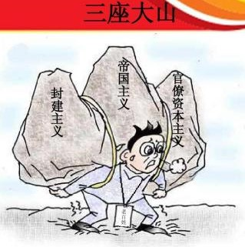
2、全国各族人民在中国共产党领导下，进行伟大的艰苦的斗争，经过新民主主义革命，赢得民族独立和人民解放的历史。

Slide 25
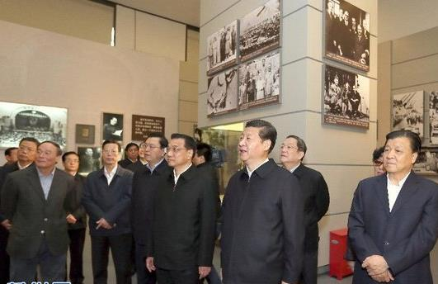
3、全国各族人民在中国共产党的领导下，经过社会主义革命、建设和改革，迎来从站起来、富起来到强起来的伟大飞跃，努力实现中华民族伟大复兴中国梦的历史。
实现中华民族伟大复兴，就是中华民族近代以来最伟大的梦想。
2012年11月29日，习近平等到国家博物馆参观《复兴之路》展览。
站起来
富起来
强起来

Slide 26
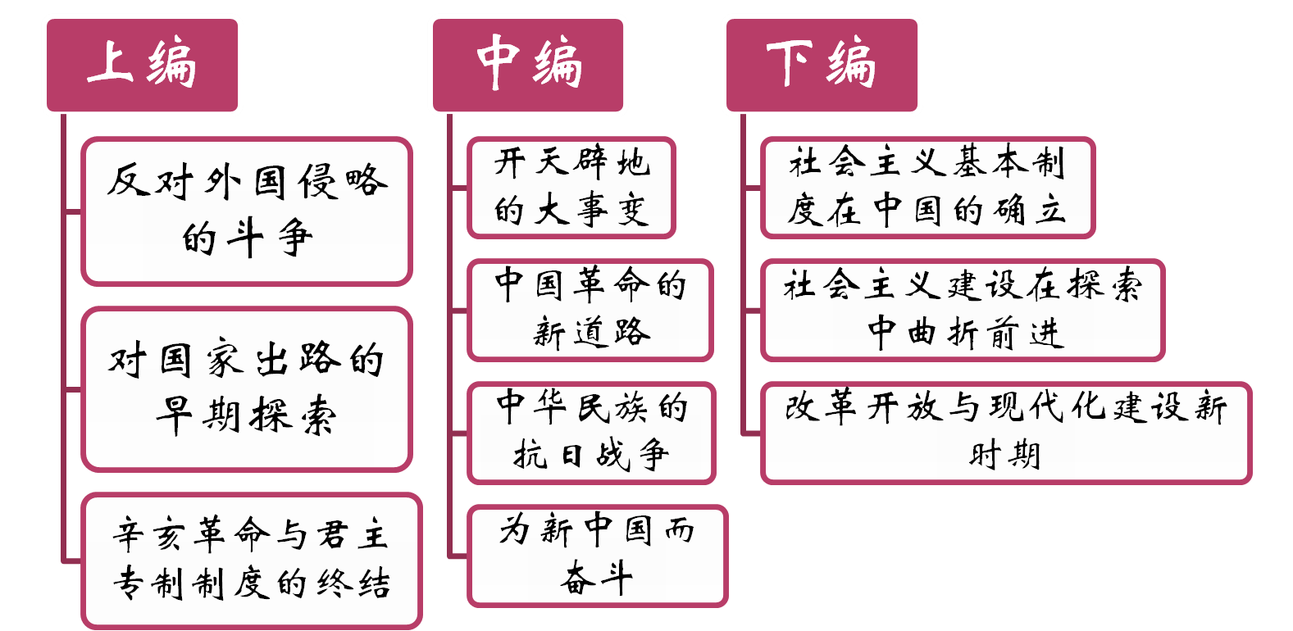
三、怎样才能学好中国近现代史
风云变幻的八十年
翻天覆地的三十年
辉煌的历史进程
中国特色社会主义进入新时代
学习和研究历史，要有正确的观点、科学的方法。

Slide 27

1、坚持正确的历史观，即唯物史观
历史观又称“社会历史观”。历史观是人们对历史的根本观点。人们面对纷繁的历史现象总会做出评价和判断，由此形成的系统理论认识就是历史观。
历史观是史学的灵魂----历史观无论正确与否，都会从根本上影响对历史的判断。
历史观是一定的政治和经济生活的产物，是一定的文化传统、政治立场、现实利益等因素长期浸润而形成的。

Slide 28
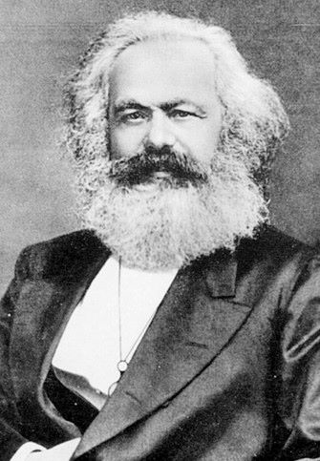
历史观背后实际上隐藏着一种利益关系。
“人们为之奋斗的
一切，都同他们
的利益有关。”
卡尔·马克思(1818--1883）
马克思主义唯物史观，站在人民群众的立场上，揭示了人类历史发展规律，是科学的历史观。

Slide 29
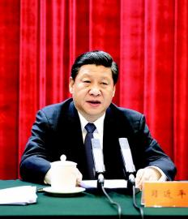

2、正确评价历史人物
评价历史人物必须坚持历史主义原则，也就是要把历史人物放在一定的时代和社会历史条件下去进行评价。
“对历史人物的评价，应该放在其所处时代和社会的历史条件下去分析。不能离开对历史条件、历史过程的全面认识和对历史规律的科学把握，不能忽略历史必然性和历史偶然性的关系。”
纪念毛泽东同志诞辰120周年
座谈会上的讲话。

Slide 30
“不能把历史顺境中的成功简单归功于个人，也不能把历史逆境中的挫折简单归咎于个人。不能用今天的时代条件、发展水平、认识水平去衡量和要求别人，不能苛求前人干出只有后人才能干出的业绩来。”
纪念毛泽东同志诞辰120周年
座谈会上的讲话。

Slide 31
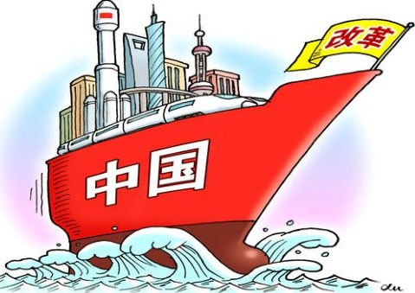
3、注重历史的内在联系
历史是一个过程，不能割断历史，要全面、客观、辩证、发展地研究和阐述历史，要在历史的长河中把握历史脉搏，探索历史规律。
把握了内在联系，才能看清历史的主流和本质。

Slide 32


四、学习课程的基本要求
学习的着力点，应当是在对中国近现代史的总体面貌和基本线索有一个总体把握的基础上，深刻认识“四个选择”的历史必然性。
中国共产党
马克思主义
社会主义道路
改革开放

Slide 33
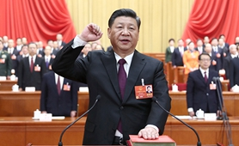
“新民主主义革命的胜利成果决不能丢失，社会主义革命和建设的成就决不能否定，改革开放和社会主义现代化建设的方向决不能动摇。这是党和人民在当今世界安身立命、风雨前行的资格。”

Slide 34
考核方法
1.总成绩= 期末成绩60％ + 平时成绩40 ％
2.期末网考（开卷:单选 \多选 \材料\论述… … ）
3.平时成绩：出勤+课堂讨论+完成作业

Slide 35

学习思考
1、如何理解课程的性质和教学目的？
2、中国近现代史的主题和主线是什么？
3、你将怎样学好《中国近现代史纲要》？
4、你认为在大学学习近现代史与在高中学近现代史应有哪些区别？

Slide 36

参考文献
1.习近平：《领导干部要读点历史》，《学习时报》2011年9月5日。
2.习近平：《辩证唯物主义是中国共产党人的世界观和方法论》，《求是》2019年第1期。

Slide 37
推荐书目
1、【美】斯塔夫里阿诺斯：《全球通史》（第七版），北京大学出版社，2009版
2、徐中约：《中国近代史》，世界图书出版公司，2008年版
3、蒋廷黻：《中国近代史》，商务印书馆，2013年版
4、（美）费正清、赖肖尔：《中国:传统与变革》，江苏人民出版社出版2012年版
5、 （美）费正清、崔瑞德：《剑桥中国史》（15卷本），中国社会科学出版社出版1992年版
6、孔飞力：《叫魂--1768年中国妖术大恐慌》，三联书店，2012年版

Slide 38
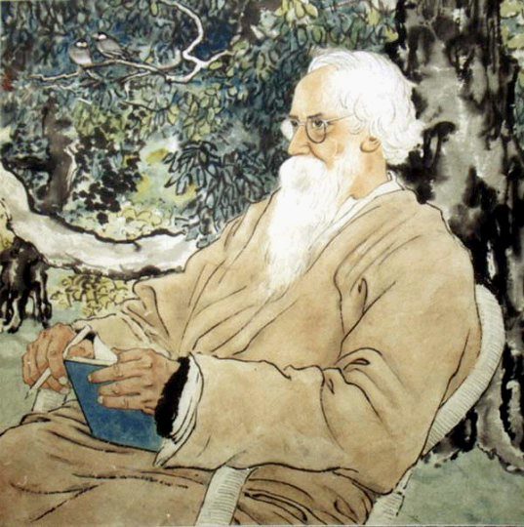
一句名言
我们误读了世界，
却还说它欺骗了
我们。
泰戈尔（1861—1941）

Slide 39




休息一下吧

